Slide 1
„A projekt megvalósulása parancsnoki és projektvezetői szemszögből”
EFOP-1.3.3-16-2016-00001 „Fogvatartottak reintegrációja”
Sinkó Csaba bv. ezredes, parancsnok
IV. Agglomeráció
Balassagyarmati Fegyház és Börtön
06 35 501 170
sinko.csaba@bv.gov.hu
2023.10.16

Slide 2
A projekt szükségessége, közös célok
hátrányos helyzetű célcsoport támogatása,
alacsony iskolázottsági szint javítása,
foglalkoztatás elősegítése.

Slide 3
célok eléréséhez szükséges eszközök
Képzett és jelentős szakmai tapasztalattal rendelkező szakemberek kiválasztása

Slide 4
célok eléréséhez szükséges eszközök
Fluktuáció kezelésében történő együttműködés

Slide 5
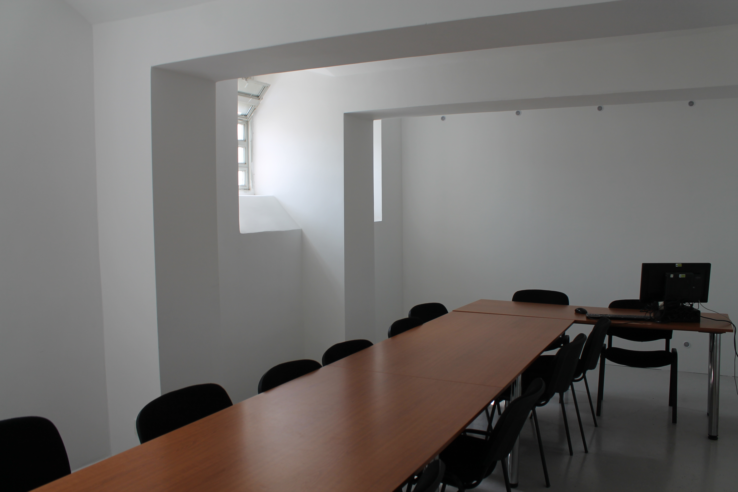
célok eléréséhez szükséges eszközök
Infrastrukturális háttér biztosítása és fejlesztése

Slide 6
célok eléréséhez szükséges eszközök
Szakmai háttér biztosítása

Slide 7
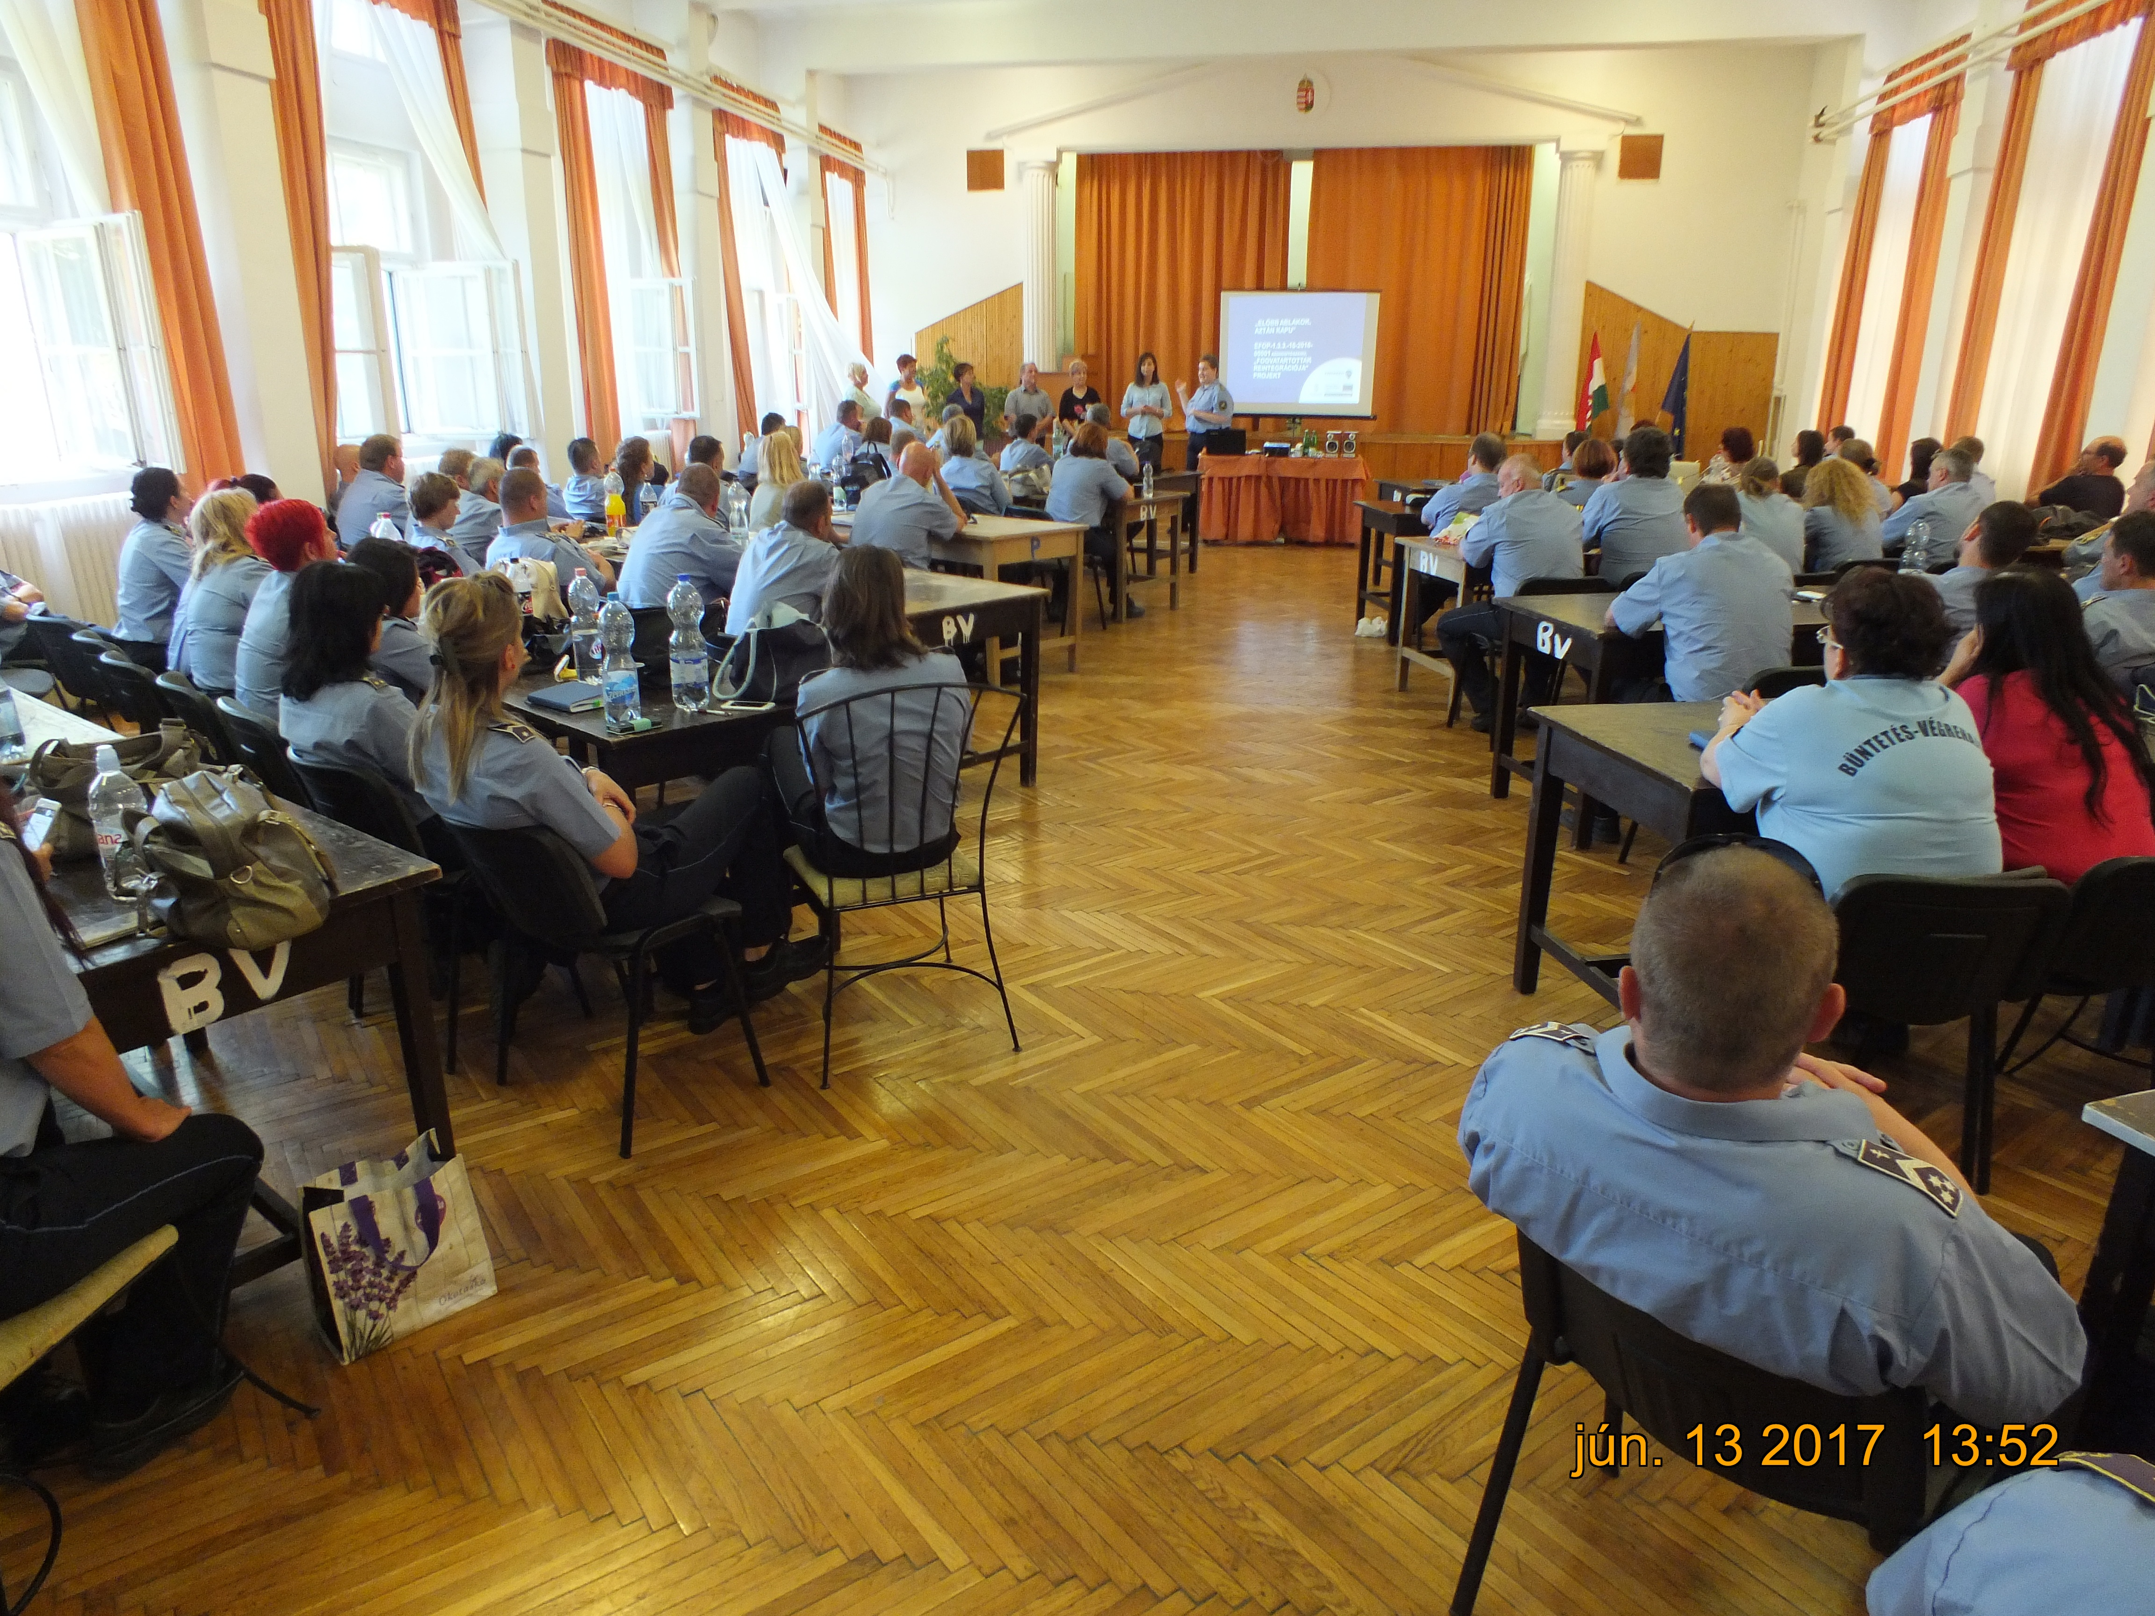
célok eléréséhez szükséges eszközök
Bv. intézetek személyi állományának érzékenyítése

Slide 8
célok eléréséhez szükséges eszközök
Együttműködés fontossága

Slide 9
Közös eredmények- FELÚJÍTÁSOK (IRODA)
Jász-Nagykun-Szolnok Vármegyei Bv. Intézet iroda
felújítás előtt
Jász-Nagykun-Szolnok Vármegyei Bv. Intézet iroda
felújítás után

Slide 10
Közös eredmények- FELÚJÍTÁSOK (KÖZÖSSÉGI TÉR)
Pálhalmai Országos Bv. Intézet Mélykúti objektum közösségi terem
felújítás előtt
Pálhalmai Országos Bv. Intézet Mélykúti objektum közösségi terem
felújítás után

Slide 11
Közös eredmények- FELÚJÍTÁSOK (GYERMEKBARÁT LÁTOGATÓHELYISÉG)
Pálhalmai Országos Bv. Intézet (Bernátkút)
gyermekbarát látogatóhelyiség
Állampusztai Országos Bv. Intézet
(Solt)
gyermekbarát látogatóhelyiség

Slide 12
Közös eredmények (SZAKMAKÉPZÉS)
Kerti járdakövező szakmaképzés a Budapesti Fegyház és Börtönben
Intézménytakarító szakmaképzés a Kalocsai Fegyház és Börtönben

Slide 13
Közös eredmények (JÓVÁTÉTELI PROGRAMOK)
Ároktakarítás Pázmánd községben (Közép-dunántúli Országos Bv. Intézet)
Bontási munkálatok Győrben, a Vöröskereszt részére
(Győr-Moson-Sopron Vármegyei Bv. Intézet)

Slide 14
Közös eredmények (JÓVÁTÉTELI PROGRAMOK)
Karácsonyi műsor idősek otthonában (Állampusztai Országos Bv. Intézet)
Drogprevenciós előadás középiskolásoknak
(Hajdú-Bihar Vármegyei Bv. Intézet)

Slide 15
KÖSZÖNÖM A FIGYELMET!
EFOP-1.3.3-16-2016-00001 „Fogvatartottak reintegrációja”

